Slide 1
Основы Java МИЭТ, 2016
Лекция 1.
История языка.
Среда разработки и исполнения Java
Общая структура простой программы на Java
Автодокументирование: JCC и javadoc
Введение в обработку ошибок (исключений)

Slide 2
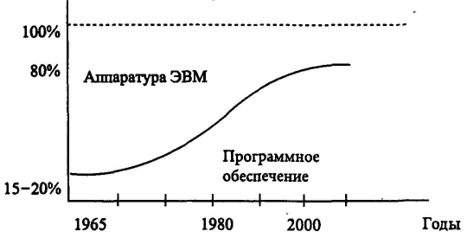
История языка Java Лекция 1
Изменение отношения стоимости
«железа» и «софта»

Slide 3
История языка Java Лекция 1
Появление любого языка это попытка решить назревшую проблему, которую не удавалось решить другими средствами (языками)
1972 г. - C. 1985 г. - C++. 1995 г. - Java
Начало разработки Java — 1990 г., компания Sun Microsystems, рабочее название Oak
Первоначальное назначение — язык для встраиваемых систем (аппаратуры с микро
Процессорным управлением).
Проблема, требующая решения — в связи с многообразием микропроцессоров, неудобно было использовать язык C++ т. к. под каждый микропроцессор потребовалось бы написать свой компилятор.
Идея решения проблемы — Создать специальную более-менее универсальную прослойку между кодом программы и платформой исполнения (процессор + ОС) под названием Виртуальная Машина (VM). Тогда программист пишет код один раз, который преобразуется в промежуточный байт-код, который одинаково исполняется везде, где установлена эта Виртуальная Машина.

Slide 4
История языка Java Лекция 1

Slide 5
История языка Java Лекция 1
Преимущества и недостатки решения с VM
Преимущества
Программы в байт-коде переносимы
между платформами, что ускоряет
разработку программ
Недостатки
Требуется написать VM для каждой платформы или ОС (=~ написанию компилятора)
Медленная работа программы в VM по сравнению с C/C++
Дополнительные технологии, вошедшие в Java за счет накопленного опыта
и новых технологий
Многопоточность в составе языка
«Истинное ООП»
Пакеты, интерфейсы, автодокументирование, сборка мусора
Повышенная защищенность пользователя ПО
(запрещен прямой доступ к адресам памяти)

Slide 6
История языка Java Лекция 1
Борьба за скорость в JVM
Исполнение кода через интерпретацию медленнее в 10-20 раз (для Java 1.0 1996 г.) по сравнению с аналогичной откомпилированной программой на C или C++. Для преодоления этого ограничения были созданы два инструмента:
1. Just-in-time компиляция — JIT.
1997 г. JDK 1.1.
JRE компилирует программу (целиком или частями) в машинный код, который затем исполняется с «родной» скоростью процессора.
2. Адаптивный оптимизирующий JIT-компилятор - HotSpot.
2000 г. JDK 1.3.
Встроенный профилировщик выделяет ресурсоемкие участки кода (в том числе зависимые от входных данных) и компилирует их на лету в машинный код, который затем исполняется при вызове этих участков.
В обоих случаях полная компиляция кода программы в машинный не выполняется
В результате этих решений Java8 медленнее C++ в 1.5-2 раза.
(по данным тестов на примере матричных вычислений)

Slide 7
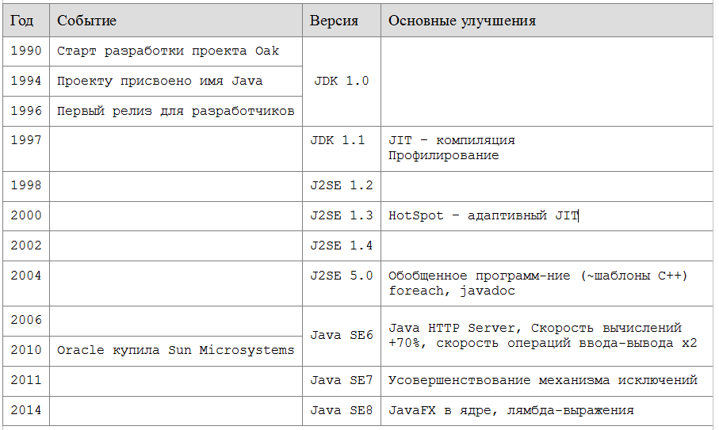
История языка Java Лекция 1
Основные этапы развития языка Java c 1990 по 2016 г.

Slide 8
История языка Java Лекция 1
Источнки информации по Java
Официальные от Oracle (Sun)
Вся документация от Oracle
https://docs.oracle.com/javase/8/
Структура компонентов платформы JavaSE
https://docs.oracle.com/javase/8/docs/
Спецификация языка Java
http://docs.oracle.com/javase/specs/jls/se8/html/index.html
Все стандартные классы Java SE
https://docs.oracle.com/javase/8/docs/api/overview-summary.html
Прочие англоязычные
http://beginnersbook.com — разные языки в том числе Java
http://javarevisited.blogspot.ru — описаны сложные вещи
http://www.java-examples.com — примеры
http://www.java2s.com/Tutorial/ — примеры, сгруппированные по темам и объектам
http://www.onjava.com — крупный каталог статей и новостей
http://www.javaspecialists.eu — сборник заметок по практическим ситуациям
http://www.theserverside.com/ — статьи и новости для опытных пользователей

Slide 9
История языка Java Лекция 1
Русскоязычные источнки информации по Java
Книги
Java. Библиотека профессионала. Том 1. Основы. Кей С. Хорстманн, 2016 г. (JSE 8, 10-е изд.)
Java. Библиотека профессионала. Том 2. Расширенные средства программирования. Кей С. Хорстманн, Гари Корнелл, 2016 г. (JSE 7, 9-е изд.)
Java 8. Руководство для начинающих. Герберт Шилдт. 2015 г. (Java EE 8)
Библиотека профессионала. Java 2. Кей С. Хорстманн, Гари Корнелл, 2012 г. (JSE6, 8-е изд.)
Философия Java. Брюс Эккель, 2016 г. (4-е изд.)
Структуры данных и алгоритмы Java. Роберт Лафоре, 2016 г.
Видеокурсы
https://www.lektorium.tv. Алексей Владыкин (2012, 2014), Георгий Корнеев (2013);
https://www.youtube.com/playlist?list=PLB0276A0A62BDEF06. Юрий Ткач (2014)
Интернет-ресурсы
Справочник — http://www.darkraha.com/rus/java/
Блог статей — http://info.javarush.ru
Форум по программированию на Java — http://javatalks.ru
Java + Android, справочник — http://metanit.com/java/android/
Java + Android, блог — http://prologistic.com.ua
Форум по программированию — http://citforum.ru
Общие вопросы — https://habrahabr.ru

Slide 10
Среда разработки и исполнения Java Лекция 1
Среда разработки и исполнения Java
1. Загрузить и установить JVM
2. Установить комплект разработчика - Java Development Kit (JDK)
Для Java 8 это JDK 1.8, который можно скачать с сайта Oracle по ссылке:
http://www.oracle.com/technetwork/java/javase/downloads/jdk8-downloads-2133151.html.Там-же можно скачать документацию.
3. Написать код программы
Исходный код программы на Java, обычные текстовый файл с расширением *.java
4. создать байт-код для JVM
Исходный код компилируется в байт-код командой javac *.java и сохраняется в виде файлов с расширением *.class.
5. Запустить программу на выполнение с помощью команды java *.class

Slide 11
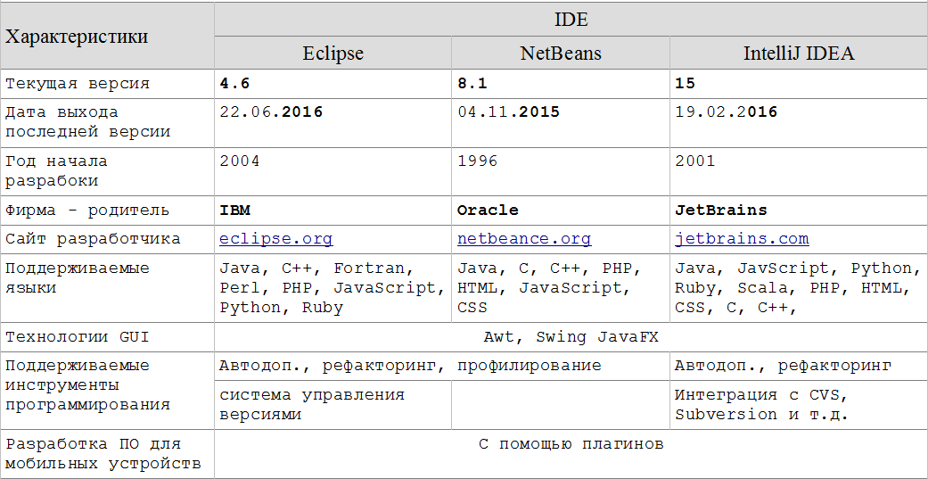
Среда разработки и исполнения Java Лекция 1
Популярные IDE для Java на 2016 г.
Семейство Java:
Standart Edition (SE) — персональные приложения,
Enterprise Edition (EE) — корпоративные приложения,
Micro Edition (ME) — мобильные устройства

Slide 12
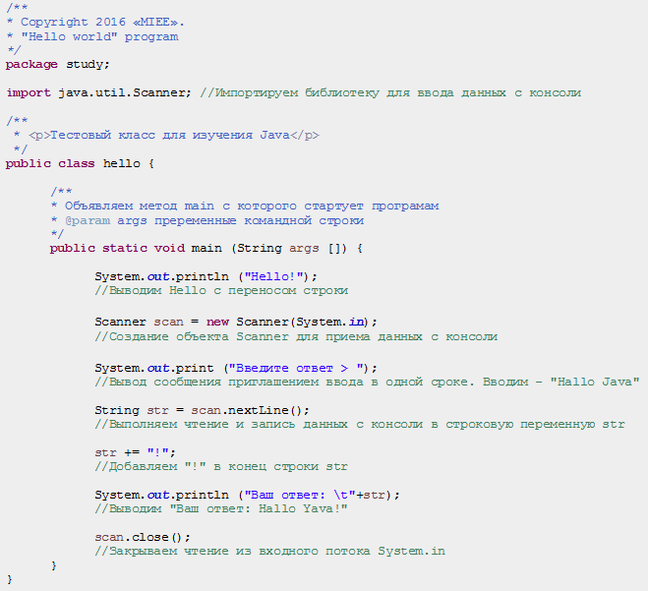
Общая структура простой программы на Java Лекция 1

Slide 13
Общая структура простой программы на Java Лекция 1
Разбор примера
1. Программа Java обязательно находится внутри класса. Класс находится внутри пакета. Если пакет не указан явно, используется пакет по умолчанию (default). С точки зрения ОС пакет это папка, содержащая файлы с классами Java.
2. Программа обязана иметь метод main с которого начинается выполнение программы. Метод main объявляется как public, static и void и принимает список аргументов командной строки (если они есть).
3. Для ввода и вывода данных используются потоки объекта System: System.out и System.in
4. Объект System доступен потому что в каждую программу на Java автоматически импортируется кпакет java.lang с базовыми конструкциями языка.
5. Импорт других библиотек классов, осуществляется с помощью оператора import. В данном примере импортируется библиотека сканера java.util.scaner для реализации «слушания» входоного потока System.in.
6. Конструкции вида /** … */ применяются для автодокументирования кода с помощью встроенной в JDK программы javadoc. Другие типы комментариев в Java:
Однострочный - // ...
Многострочный - /* … */
Примечание.
Здесь и далее многоточие - «...» обозначает - «любой код»

Slide 14
Общая структура простой программы на Java Лекция 1
Некоторые важные пакеты
java.io.* - ввод и вывод данных
java.util.Scanner - простой ввод данных
java.util.Arrays | ArrayList | Map и т.д. - работа с динамическими списками (коллекциями)
java.time.* - работа с датой и временем
java.util.Random - работа с генератором случайных значений
java.math.* - работа с "математикой"
javax.swing.* - работа с GUI на основе Swing

Slide 15
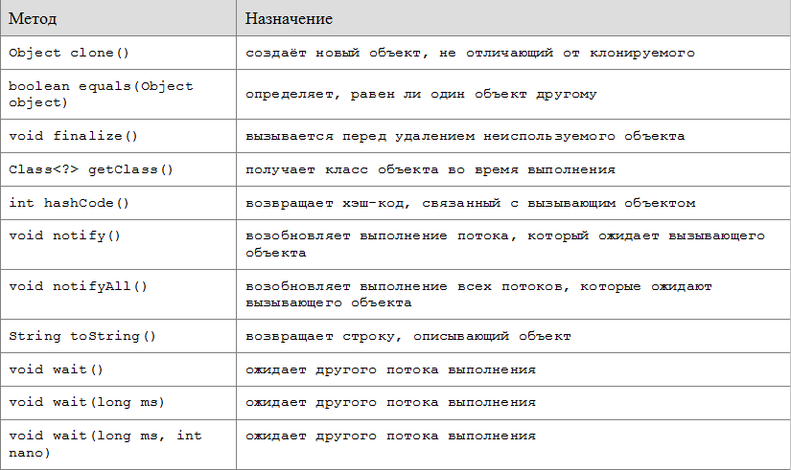
Общая структура простой программы на Java Лекция 1
Простые типы и объекты
В Java всё (почти) объекты и все объекты — наследники суперкласса (базового объекта) Object.
Поэтому, какой бы класс не был создан он наследует методы суперкласса Object.
Методы суперкласса Object

Slide 16
Автодокументирование в Java Лекция 1
Автодокументирование в Java
Комментарии выделенные так: /** … */ применяются для атодокументирова.ния.
Для формализованной обработки описаний поддерживаются специальные дескрипторы.
Поддерживается включение в описание HTML тегов.
Для создания документации вызывается команда javadoc, например так: javadoc -d doc study
В результате создается HTML документация по описаниям
Среда Eclipse подсказывает — какие дескрипторы могут быть применены для комментируемого участка кода
При работе javadoc возвращает перечень найденных ошибок (errors) и предупреждений (warning)

Slide 17
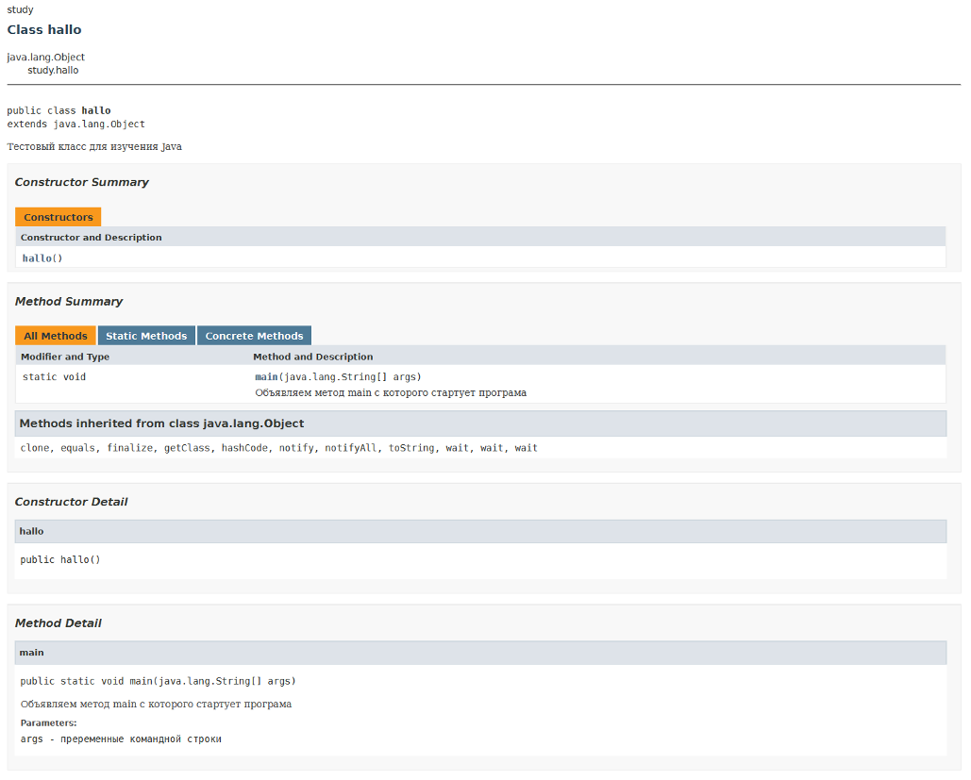
Автодокументирование в Java Лекция 1

Slide 18
Автодокументирование в Java Лекция 1
Некоторые дескрипторы Javadoc
Некоторые дескрипторы Javadoc
@author — автор
@version — версия
@since — указывает с какой версии появился этот блок кода
@param — передаваемый параметр методу
@return — описание возвращаемого значения метода
@exception и @throws — описание исключений
@deprecated — документирование устаревших частей кода
С документацией по javadoc с указанием всех тегов можно ознакомиться по адресу: https://docs.oracle.com/javase/8/docs/technotes/tools/unix/javadoc.html.
Некоторые команды Javadoc
javadoc -help — вывод справки
javadoc -d doc -charset utf-8 study — генерация с заданием атрибута кодировки

Slide 19
Автодокументирование в Java Лекция 1
Java Code Convetions
Соглашение об оформлении кода программы на Java, принятое 20 апреля 1999 г.
Конвенция определяет как должны оформляться в коде программы разные конструкции языка.
Текст конвенции опубликован по адресу:
http://www.oracle.com/technetwork/java/codeconvtoc-136057.html
Примеры положений конвенции
4.1 Line Length
Avoid lines longer than 80 characters, since they're not handled well by many terminals and tools.
6.1 Number Per Line
One declaration per line is recommended since it encourages commenting. In other words,
int level; // indentation level
int size; // size of table
is preferred over int level, size;
Do not put different types on the same line. Example:
int foo, fooarray[]; //WRONG!

Slide 20
Образец оформления кода по JCC Лекция 1
/*
* @(#)Blah.java 1.82 99/03/18
*
* Copyright (c) 1994-1999 Sun Microsystems, Inc.
* 901 San Antonio Road, Palo Alto, California, 94303, U.S.A.
* All Rights Reserved.
*
* This software is the confidential and proprietary information of Sun
* Microsystems, Inc. ("Confidential Information").
*/
package java.blah;
import java.blah.blahdy.BlahBlah;
/**
* Class description goes here.
*
* @version 1.82 18 Mar 1999
* @author Firstname Lastname
*/
public class Blah extends SomeClass {
  /* A class implementation comment can go here. */
  /** classVar1 documentation comment */
  public static int classVar1;
  /**
  * classVar2 documentation comment that happens to be
  * more than one line long
  */
  private static Object classVar2;

Slide 21
Образец оформления кода по JCC Лекция 1
/** instanceVar1 documentation comment */
public Object instanceVar1;
/** instanceVar2 documentation comment */
protected int instanceVar2;
/** instanceVar3 documentation comment */
private Object[] instanceVar3;
/**
* ...constructor Blah documentation comment...
*/
public Blah() {
// ...implementation goes here...
}
/**
* ...method doSomething documentation comment...
*/
public void doSomething() {
// ...implementation goes here...
}
/**
* ...method doSomethingElse documentation comment...
* @param someParam description
*/
public void doSomethingElse(Object someParam) {
// ...implementation goes here...
}
}

Slide 22
Автодокументирование в Java Лекция 1
Дополнительные рекомендации по качеству кода
Файлы длиной более 2000 строк неудобны для восприятия. Следует избегать создания таких больших файлов.
Количество отдельно передаваемых в конструктор или метод аргументов не должно превышать 7-8
Количество уровней вложенности классов не должно превышать 7-8
Наиментования классов и интерфейсов начинаются с существительных, а наименования методов с глаголов.
Наименования переменных задаются с помощью содержательных существительных или комбинации прилагательных и существительных
Префикс имени пакета должен быть написан в нижнем регистре с использованием только ASCII символов. Префикс пакета является одним из имен доменов верхнего уровня com, edu, gov, mil, net, org,.., или двухсимвольным кодом страны. Следующие блоки имени пакета связываются с именем компании, названием системы, модулем и т. д.
import com.apple.video.v2;
import ru.miee.study.validator;

Slide 23
Введение в обработку ошибок (исключений) Лекция 1
Введение в обработку ошибок (исключений) Java
Ошибочная ситуация называется иключением т. к. исключает продолжение исполнения текущего алгоритма и требует проверки условий и путей дальнейшего выполнения программы.
Исключения являются объектами суперклассов Exception и Error, которые являются потомками суперкласса Throwable.
Исключения типа Exception возникают при выполнении программы и могут быть перехвачены и обработаны программистом.
Исключения типа Error возникают в JVM. Контролировать такие исключения в прикладной программе — невозможно.
Исключения имеют имена типов ошибок по которым их можно различать при обработке. Например, при переполнении массива возвращается тип ошибки ArrayIndexOutOfBoundsException, а при делении на ноль тип ошибки ArithmeticException.
Если исключение не перехватить, то оно приведет к аварийному останову программы. При перехвате исключения программист может определить ход дальнейшего выполнения программы.

Slide 24
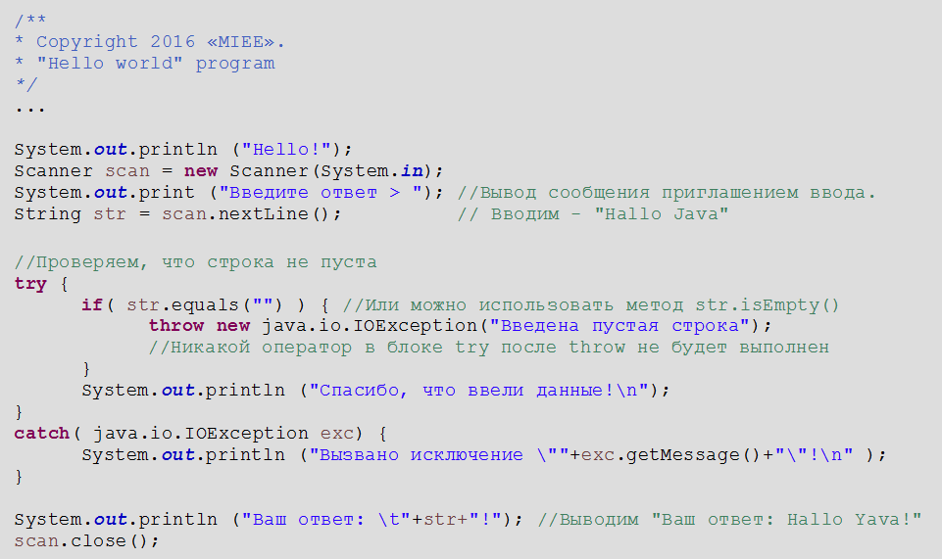
Введение в обработку ошибок (исключений) Лекция 1
Для выделения контролируемого участка кода программы используются блоки try и catch, а для самостоятельной генерации исключения ключевое слово throw.

Slide 25
Введение в обработку ошибок (исключений) Лекция 1
Пояснения к примеру
В круглых скобках catch указывается обрабатываемое исключение
Исключение java.io.IOException инициализируется (кидается) программистом при обнаружении ввода пустой строки.
Поскольку строка в Java это объект, к ней неприменимы операторы сравнения простых типов, например «==». Сравнение объектов необходимо выполнять с помощью метода equals().
С помощью throw можно вызвать исключение любого типа, например, ArithmeticException. Важно только, чтобы в блоке catch обрабатывались все исключения, вызываемые явно с помощью throw. Если в блоке catch не будет обрабатываться исключение объявленной в try через throw — программа не скомпилируется и будет выведено сообщение ошибки компиляции.
При объявлении исключения с помощью throw, объекту исключения можно передать некоторый оригинальный поясняющий текст, который при выводе с помощью метода getMessage() заменит текст по умолчанию.

Slide 26
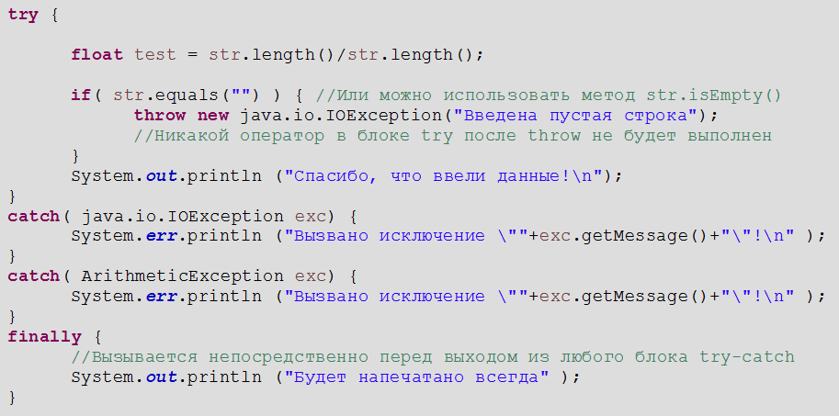
Введение в обработку ошибок (исключений) Лекция 1
Многие исключения могут возникать автоматически в процессе выполнения программы. В том числе несколько исключений, как вызванных вручную, так и созданных автоматически могут возникнуть внутри одного блока try. Поэтому конструкция catсh – допускает множественное применение.

Slide 27
Введение в обработку ошибок (исключений) Лекция 1
Пояснения к примеру
Если строка str – пуста, то str.length = 0 и операция деления на 0 вызовет автоматически генерируемое исключение ArithmeticException. Управление будет передано блоку catch, обрабатывающий данный тип исключений. В результате будет напечатано - Вызвано исключение "/ by zero"!
Ключевое слово finally создаёт блок кода, который будет выполнен после завершения блока try/catch, но перед кодом, следующим за ним. Блок будет выполнен, независимо от того, передано исключение или нет. Оператор finally не обязателен, однако каждый оператор try требует наличия либо catch, либо finally.
Причина введения ключевого слова finally в том, что когда выполнение передается в блок catch, при этом в блок try могут остаться «открытые ресурсы». Например, при входе в try открываетcя файл и закрывает при выходе. Чтобы закрытие файла не было пропущено из-за обработки исключения, используется механизм finally. В Java 8 определена конструкция «try с ресурсами», которая будет рассмотрена позже.
Для немедленного вывода сообщений об ошибках используется небуферизированный поток вывода System.err

Slide 28
Введение в обработку ошибок (исключений) Лекция 1
Системные исключения
ArithmeticException - арифметическая ошибка, например, деление на нуль
ArrayIndexOutOfBoundsException - выход индекса за границу массива
ArrayStoreException - присваивание элементу массива объекта несовместимого типа
ClassCastException - неверное приведение типа
EnumConstantNotPresentException - попытка использования неопределённого значения перечисления
IndexOutofBoundsException - тип индекса вышел за допустимые пределы
NegativeArraySizeException - создан массив отрицательного размера
NullPointerException - неверное использование пустой ссылки
NumberFormatException - неверное преобразование строки в числовой формат
StringIndexOutOfBounds - попытка использования индекса за пределами строки
TypeNotPresentException - тип не найден
UnsupportedOperationException - обнаружена неподдерживаемая операция

Slide 29
Введение в обработку ошибок (исключений) Лекция 1
Рекомендации по работе с исключениями
Подписывайте системные исключения созданные вами
Программист может создавать системные исключения по собственному желанию с помощью ключевого слова throw. Не обдуманное использование throw на системных исключениях может привести к неразберихе т.к. если код большой, а разработчиков много, то не так просто будет понять, что возникшее системное исключение создано коллегой специально, как предусмотренная реакция на ошибочную ситуацию, а не возникло из-за непредусмотренной ошибки в коде.
Для предотвращения данной ситуации рекомендуется при самостоятелной генерации системных исключений обязательно указывать описание ошибки исключения. Например, так: throw new java.io.IOException("Введена пустая строка");
Сделайте все, чтобы самостоятельно обработать все исключения
Следует предпринять усилия для максимальной обработки исключений своим кодом, прежде чем передавать созданное исключение выше по иерархии программы.
Используйте поток System.err для вывода сообщений исключений
При выводе текстовой информации о возникшем исключении рекомендуется использовать небуферизированный поток вывода System.err для немедленной публикации сообщения об ошибке, что позволяет более точно определить место возникновения исключения в потоке выходных данных программы.

Slide 30
Введение в обработку ошибок (исключений) Лекция 1
Автогенерация try-catche в Eclipse
package study;
import java.io.*;
public class test {
private static String str = "";
private static String control = "";
public static void main (String args []) {
BufferedReader br = new BufferedReader(new InputStreamReader(System.in));
//Создание объекта BufferedReader связанного с потоком System.in
System.out.println ("Введите текстовые строки! Признак конца ввода - fin");
try {
do {
control = br.readLine();
str += control + "\n";
System.out.println(str);
} while( !control.equals("fin") );
} catch (IOException e) {
// TODO Auto-generated catch block
e.printStackTrace();
}
}
}

Slide 31
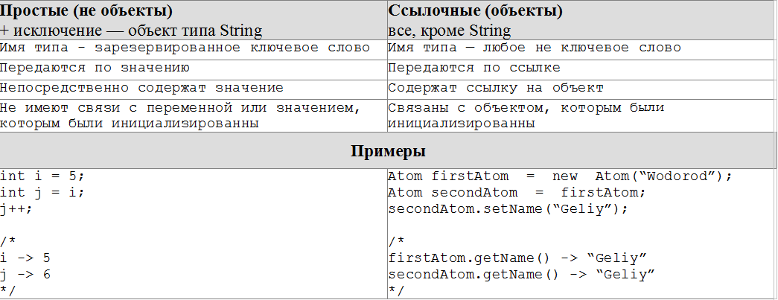
Типы данных в Java. Простые и ссылочные типы Лекция 1
В Java глобально существуют две основных группы типов: Простые и Ссылочные. Ссылочные типы данных это ссылки на объекты. Простые типы данных были оставлены в Java для повышения быстродействия.
Вещественные типы хранятся по стандарту IEEE 754 двоичной арифметики с плавающей точкой. Описание стандарта - http://www.softelectro.ru/ieee754.html

Slide 32
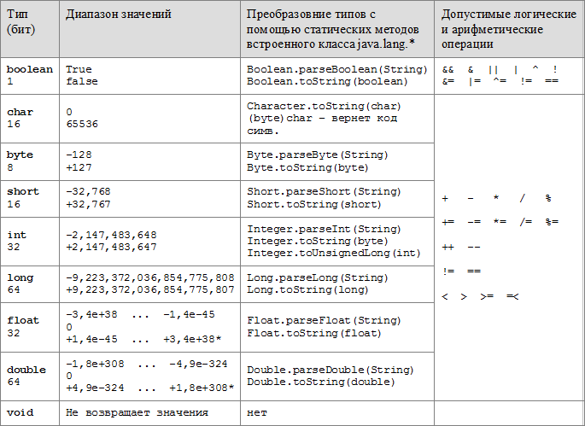
Типы данных в Java. Простые типы Лекция 1

